Slide 1
多模态技术辅助脑胶质瘤切除
武汉脑科医院
岑 波

Slide 2
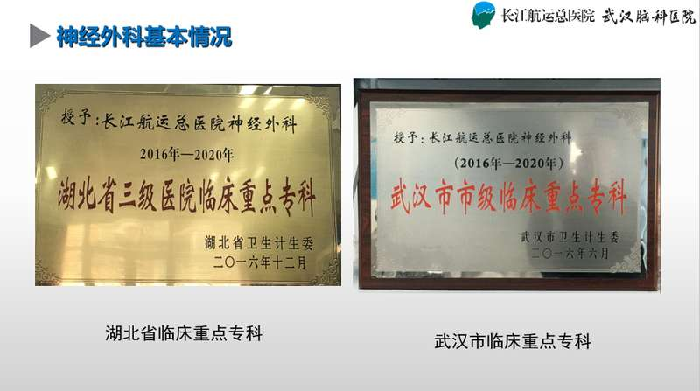

Slide 3

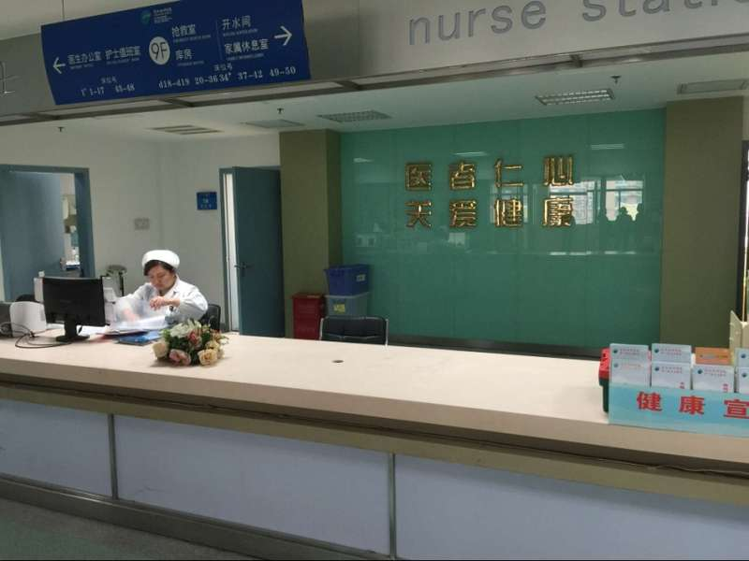
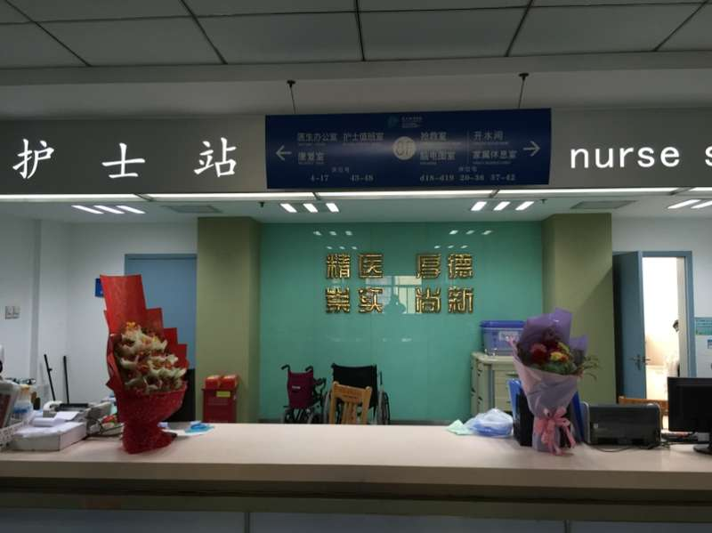
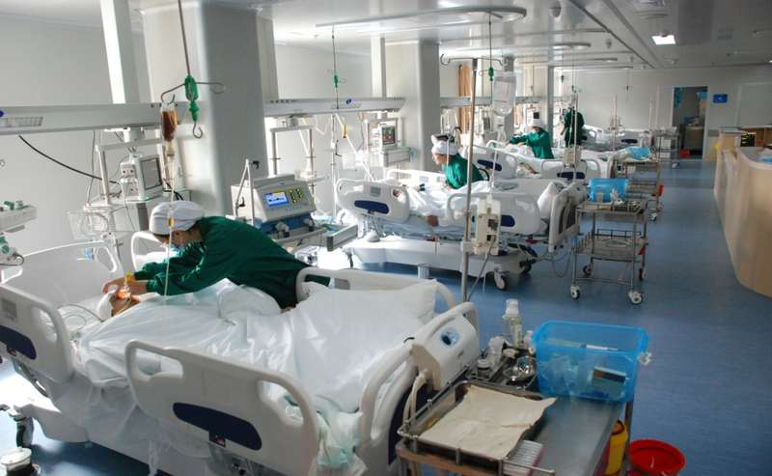
神经外科概况
神外一护士站
神外二护士站
NICU

Slide 4
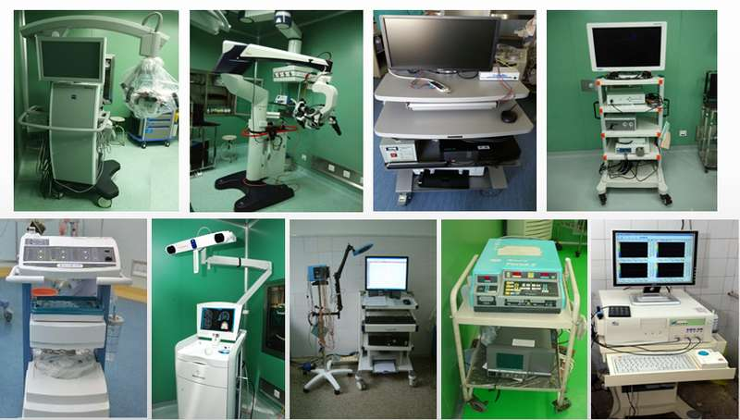

Slide 5

病例1
患者，喻**，男，62岁
主诉：吐词不清一周
既往：体健
体格检查：神志清楚，双瞳3mm，光发射灵敏，伸舌居中，吐词欠清，可正确理解、书写，四肢肌力5级

Slide 6
辅助检查
07.27黄陂区人民医院头部MRI提示左侧额叶肿瘤
07.30我院头部MRI增强提示：左额叶肿瘤，胶质瘤可能性大

Slide 7
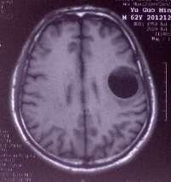
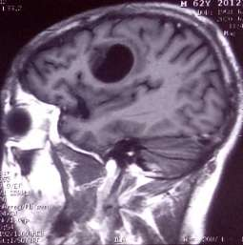
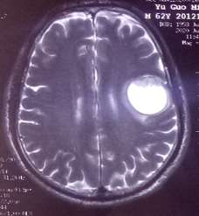
术前头部MRI

Slide 8
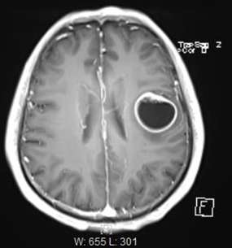
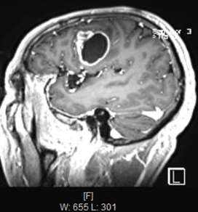
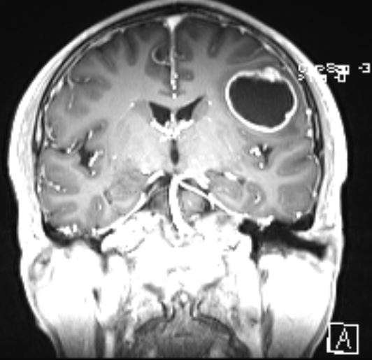
术前MRI增强

Slide 9
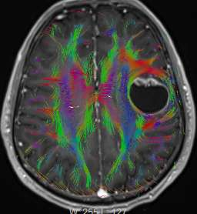
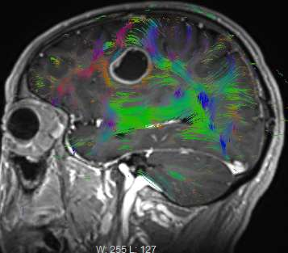
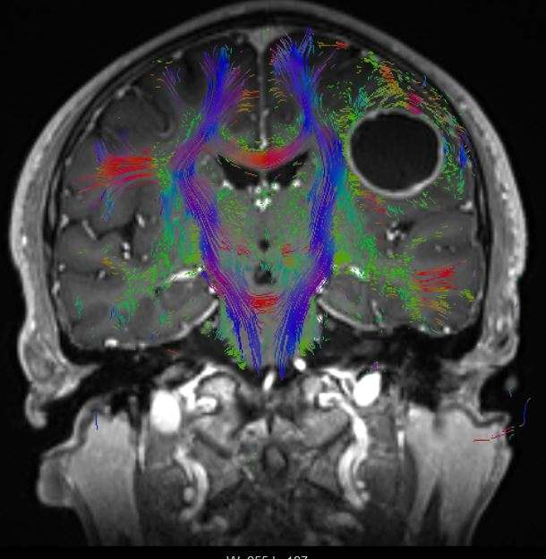
术前DTI

Slide 10
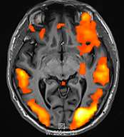
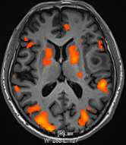
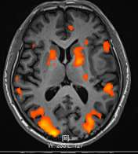
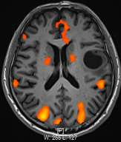
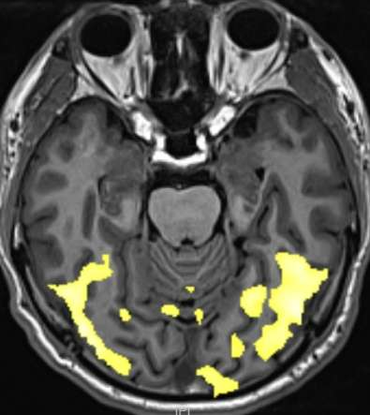
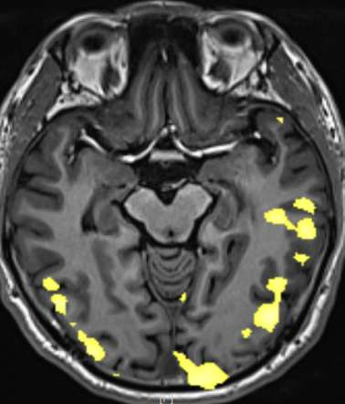
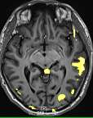
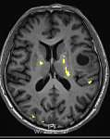
术前Bold-MRI-语言

Slide 11
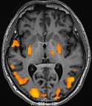
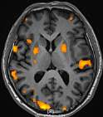
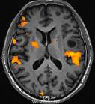
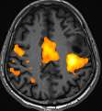
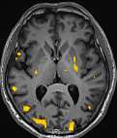
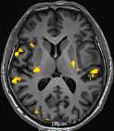
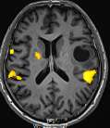
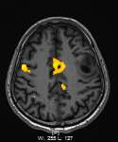
术前Bold-MRI-运动
手运动
脚运动

Slide 12
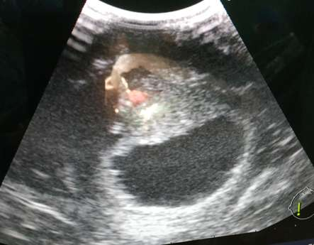
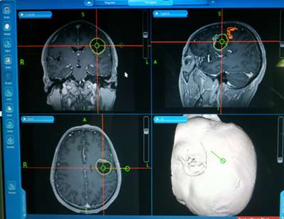
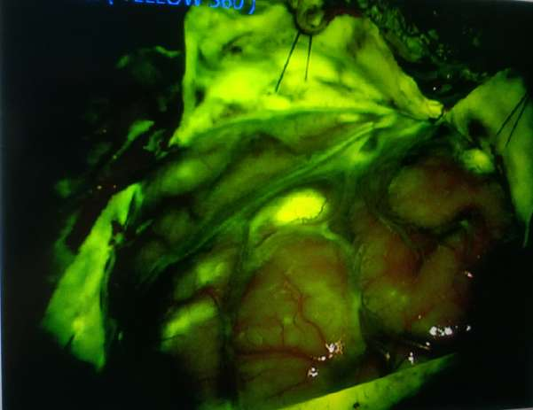
手术中

Slide 13
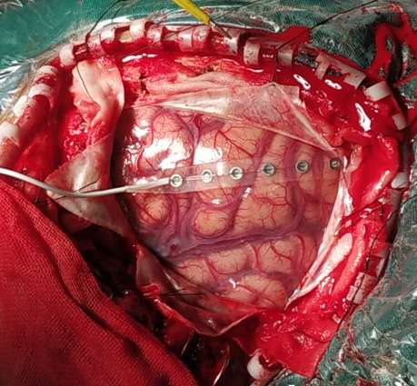
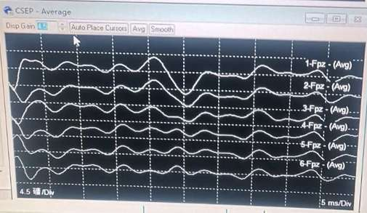
术中电生理监测

Slide 14
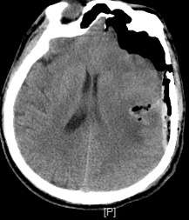
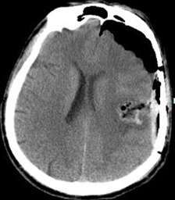
术后3h检查：

Slide 15
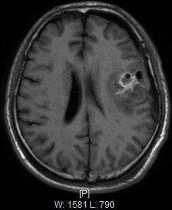
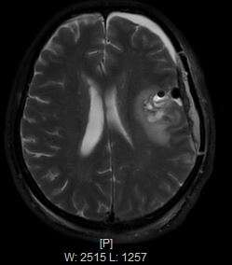
术后MRI平扫

Slide 16
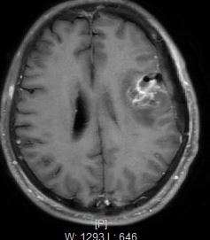
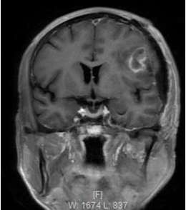
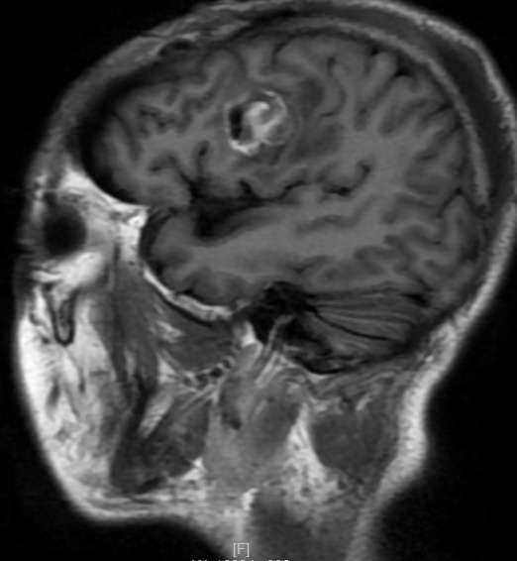
术后MRI增强

Slide 17
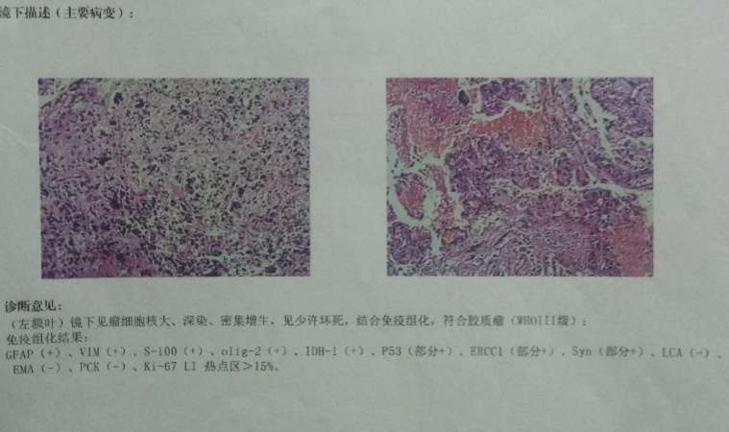
术后病理

Slide 18
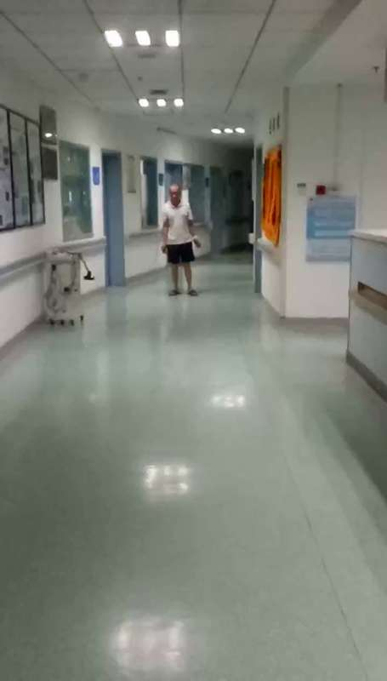
术后恢复期情况
神志清楚，吐词不清同术前，早期右手稍无力，后恢复正常

Slide 19

病例2
患者，王*，男，51岁
主诉：右侧肢体乏力伴发作性抽搐3月余
既往：体健
体格检查：神志清楚，双瞳3mm，光发射灵敏，口角左歪，右侧肢体肌力5-，余肢体肌力5级

Slide 20
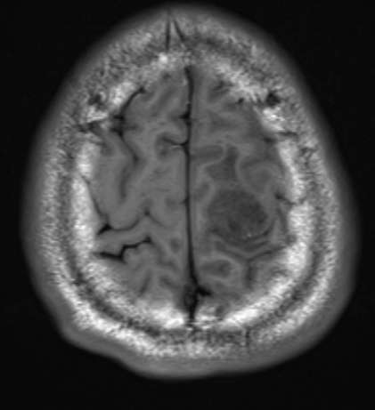
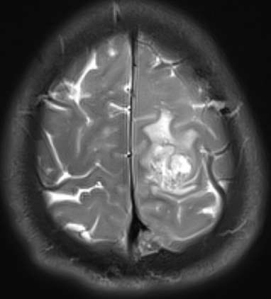
术前MRI

Slide 21
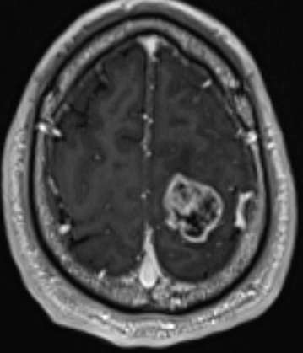
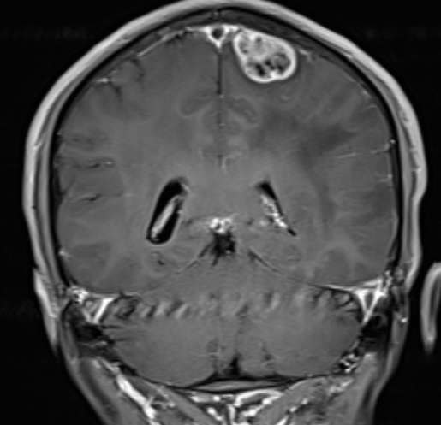
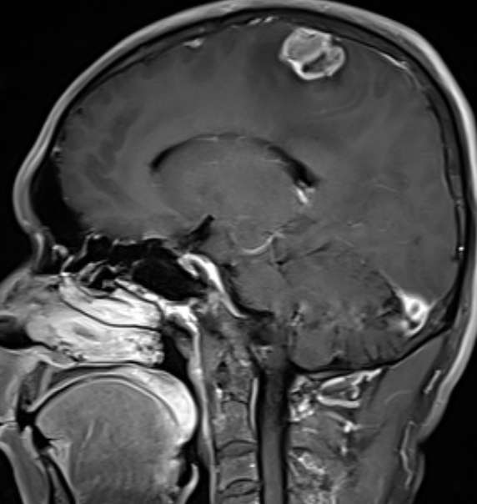
术前MRI增强

Slide 22
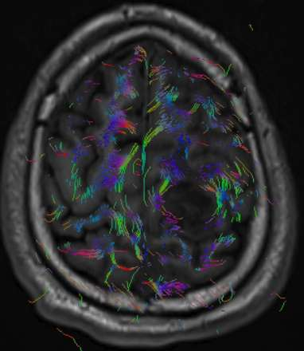


术前DTI

Slide 23


术后3h复查头CT

Slide 24


术后MRI平扫

Slide 25



术后MRI增强

Slide 26

术后病理

Slide 27

术后情况
神志清楚
言语功能正常
无癫痫发作
右侧肢肌力5-级

Slide 28

病例3
男性，43岁 ，右利手。
因“右侧肢体乏力及吐词不清渐进性加重23天”于2020年2月25日入院。
既往有高血压病史2年，血压控制好。
查体：血压158/92mmHg,轮椅推入，神清，精神欠佳，完全性运动性失语，右额纹及鼻唇沟变浅，吹口哨不能，右上肢近端肌力3级，远端1级，右下肢4级，灵活度差，左侧肢体肌力5级。
KPS评分：50分。
康复科语言评测：完全运动性失语

Slide 29



术前核磁
2020-2-8
2020-2-18
2020-2-26

Slide 30






术前核磁
2020-2-8
2020-2-18
2020-2-26

Slide 31




2020-2-8
2020-2-18
2020-2-26

Slide 32



Slide 33


Slide 34
病变多发，术前导航确定切口范围，术中超声引导下切除，手术顺序，先小后大。
病变位于功能区，小的病变位于缘上回，弓状纤维怀中，术中超声确定病变后，沿脑沟进入，尽量从肿瘤正中表明进入，术中黄荧光显示肿瘤，沿边界切除。
大病变位于中央前回，由额中回辅助运动区前方斜向后进入，沿肿瘤边界切除，可损伤部分上纵束前段，避免损伤皮质脊髓束与上纵束中后段。
术中反复超声定位。

Slide 35



2020-2-28在全麻下行左侧额顶叶病损切除术。术中应用神经导航，B超，术中荧光造影辅助切除肿瘤。

Slide 36

肿瘤全切除
周围结构保护完好
未输血
复苏后病人清醒，仍运动性失语，右下肢肌力2级，右上肢近端2级，远端1级。

Slide 37

术后4小时CT

Slide 38




术后第二天核磁复查

Slide 39





Slide 40




病理资料
胶质母细胞瘤（WHO IV级）
MGMT启动子高甲基化
TERT启动子未见突变
IDH1/2基因野生型（预后差）
Notes:
而IDH野生型的胶质瘤(包括原发性胶质母细胞
瘤)中存在TERT启动子突变则预后较差l1 。
。研究发现相同
类型和级别的弥漫性星形细胞及少突胶质细胞起源
肿瘤(包括胶质母细胞瘤)，有IDH突变的患者预后
明显好于IDH野生型患者

Slide 41

病例4
多模态下左顶叶胶质瘤切除术
男性，51岁 ，右利手。
因“右侧肢体麻木一月余”于2021年6月18日入院。
既往史：高血压病史5年，最高血压190/110mmHg,口服非洛地平缓释片2.5mg qd。
查体：kps100分，神清语明，无失语、失读、失写及命名障碍。双瞳正常，视野正常。四肢活动正常，肌力5肌，肌张力正常，无明显感觉异常。
辅查：眼科会诊视野正常。

Slide 42






术前MR检查

Slide 43




Slide 44




Slide 45


导航计划

Slide 46




operation plan

Slide 47



Slide 48



Slide 49

肿瘤全切除;
周围结构保护完好;
复苏后病人清醒，四肢活动自如，无失语。

Slide 50







Slide 51




Slide 52

术后恢复情况
kps评分：100
语言：无失语、失读、失写及命名障碍
肢体：四肢活动自如，肢体肌力5肌，无感觉障碍。

Slide 53

病例5
患者，男，59岁
“间断头痛头晕1月余，加重6天。”于2021-9-1入院。既往8月余前车祸伤头部MRI未见异常。查体：KPS90分，神清语明，步态不稳，左下肢拖行，双瞳正常，四肢可自主活动，左下肢肌力4级，余肢5级。
辅查：31/8湖北省肿瘤医院MRI提示：右颞叶肿瘤，伴瘤周水肿。3/9在我院行手术治疗。

Slide 54





Slide 55




Slide 56


Slide 57



术后MRI

Slide 58

术后病理：胶质母细胞瘤。WHOIV级。
意识：KPS:100分 ，神清语明，对答准确。
肢体：四肢活动自如，2天后下床活动，术后9天出院。

Slide 59
病例6
男性，58岁 ，右利手。
因“体检发现颅内占位性病变40余天”于2021年6月30日入院。
既往史：高血压病史6年，血压控制不详。
查体：kps100分，未见明显阳性体征。
辅查：2021-5-31头部MRI平扫+增强示：左侧额叶扣带回占位，胶质瘤可能。

Slide 60


术前MRI检查

Slide 61



Slide 62

手术视频

Slide 63

术后术野

Slide 64


术后CT及MR复查

Slide 65

术后MR增强

Slide 66


Slide 67

小结
术前利于导航规划手术切口
术中运用电生理监测确定功能区
术中超声动态监测切除范围
术中黄荧光协助确定肿瘤边界
通过多种技术协同，互补，对于精准切除肿瘤，保护正常脑组织，减少术后并发症有很大的帮助！

Slide 68
THANKS
谢 谢 ！

